Slide 1
SEMESTRÁLNÍ PRÁCE ALG 1
Lukáš Dědek

Slide 2
Zadání - úloha 5
Program od uživatele načte vzestupně setříděnou posloupnost kladných čísel.
Dále do posloupnosti zařadí postupně další načtené prvky (pouze pokud se v posloupnosti ještě nenachází)
Posloupnost vypíše

Slide 3
Metody
Binární vyhledávání pozice v jednorozměrném poli
Přidání prvku do pole na vyhledanou pozici

Slide 4
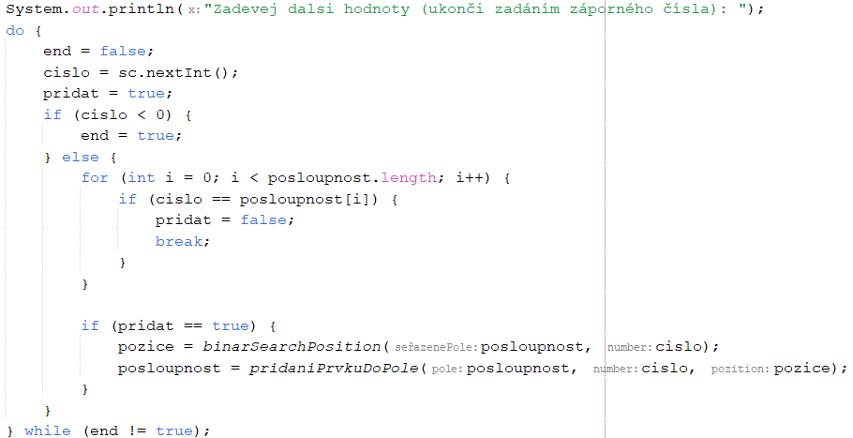
Metoda

Slide 5
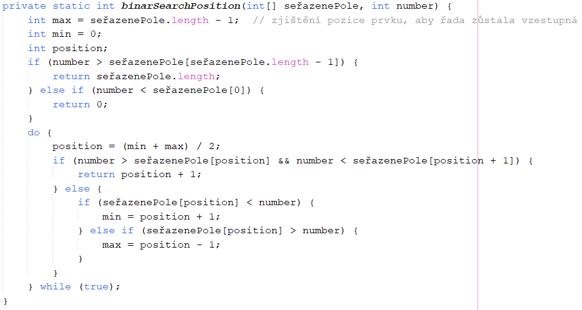

Slide 6
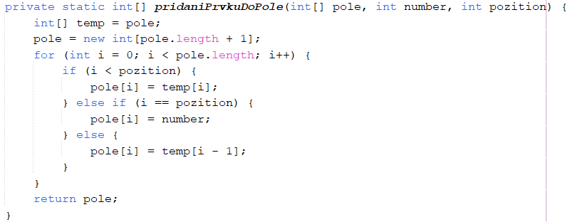

Slide 7
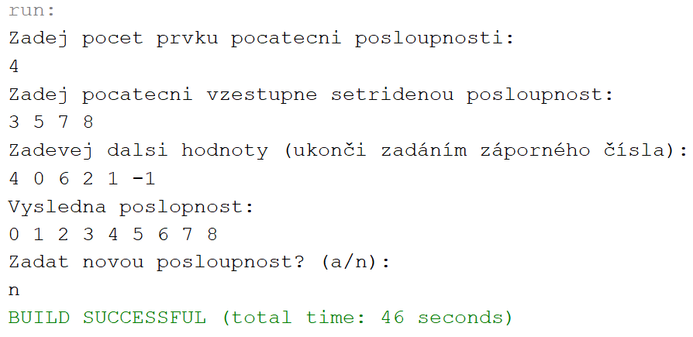

Slide 8
Děkuji za pozornost

